Slide 1


嵌入式数据库原理与应用
第四章
嵌入式数据库的事务管理

Slide 2
嵌入式数据库原理与应用
4.1 事务的特点和模型
4.2 事务的调度机制
4.3 事务的过载控制
4.4 事务的并发性
4.5 事务的实时性和移动性

Slide 3

概 述
事务是数据库中最重要、最基本的概念之一。嵌入式数据库中的事务同样具有传统数据库中事务的特点，如原子性、一致性、隔离性和持久性等。但由于应用环境的特殊要求，嵌入式数据库通常具有实时性、移动性等特征，并使用过载控制算法控制事务的准入，以保证系统资源满足任务实时性的要求。此外，事务的时间和逻辑正确性对于嵌入式数据库中事务的并发控制策略提出了特殊的要求，从而在事务调度和正确性标准方面区别于传统的数据库。

Slide 4
4.1事务的特点和模型
4.1.1传统数据库事务及其特点
事务从广义上来说是指一个原子化的操作，这些操作要么全部执行，要么全部不执行。事务作为一个逻辑单元，必须具备以下的四个属性：
l. 原子性(Atomicity)
2. 一致性(Consistency)
3. 隔离性(Isolation)
4. 持久性(Durability)

Slide 5
4.1事务的特点和模型
如果对事务并发执行不采取一定的控制措施，则会产生很多问题。主要有以下几种：
l. 丢失更新
2. 未确认的相关性（读脏数据）
3. 不可重复读
4. 幻像读

Slide 6
4.1事务的特点和模型
4.1.2嵌入式实时事务的模型和特点
一个具有时间限制的事务为一个实时事务，由若干任务(或事务步)组成，为适应嵌入式环境高应变能力和高可靠性的要求，每个任务又由若干功能等价的子事务组成，在每个任务(事务步)中取一个且只取一个子事务所组成的集合称为该事务的一个“替代集”，一个替代集中各子事务按相应任务在事务中的顺序执行，则是该事务的一个“替代”。
根据以上定义，嵌入式实时事务具有如下的特性：
1. 功能等价性 2. 结构同构性 3. 性能差异性

Slide 7
4.2事务的调度机制
4.2.1实时事务预分析
实时事务预分析在传统的预分析之中增加了实时事务分解，其步骤为：
1. 静态分析
2. 事务分解
3. 替代预分析

Slide 8
4.2事务的调度机制
4.2.2可调度性分析
由于各个替代的性能不同，它们的可调度性也存在差异，系统应分析各替代的可调度性，得到可调度集。
定义1 在不考虑资源竞争时，如果实时事务T能满足相应约束下执行，则称该实时事务是可调度的，表示为SC(T)。
由定义1直接得出下列引理和定理：
引理1 一个任务是可调度的，当且仅当它至少包含一个可调度的子事务。

Slide 9
4.2事务的调度机制
定理1 当且仅当实时事务的所有任务(步)是可调度的，则该实时事务是可调度的。
由于实时事务的成功率与系统的实时环境有关，并不是每个替代都能成功执行，因此，必须结合替代本身的特点及系统的因素，排除那些不具备可调度性的替代，将内部调度的结果缩小到一个较小的有效范围，从而提高实时事务的成功率。
定理2 当且仅当实时事务中至少存在一个可调度的替代时，该实时事务是可调度的。
定义2 实时事务调度集由该事务所有的可调度替代组成。

Slide 10
4.2事务的调度机制
4.2.3基于功能替代的二次调度策略
根据替代之间的性能差异，对该事务的所有可调度的替代做出调度，此调度有别于传统实时事务调度，称为内部调度。内部调度的目的是在一个实时事务中选取最佳的替代，它实际上包括预分析和预调度两部分。外部调度就是传统的实时事务调度。针对多个实时事务，目的是在多个实时事务中分配系统资源(包括CPU、数据对象等)。
内部调度与外部调度紧密联系，内部调度是基础，只有通过内部调度才能选出一个可调度的替代参与外部调度。外部调度是最终目的，只有通过外部调度，实时事务才能真正投入执行。

Slide 11
4.2事务的调度机制
如图4-1所示，当内部调度的结果为空集时，该实时事务不可调度，当事务执行失败时，不能立即异常终止，必须重新转入内部调度，停止调度活动的原因有：
(1)事务的截止期限到；
(2)由特殊操作强迫停止；
(3)该事务的所有替代都异常终止；
(4)有一个替代成功执行并提交。

Slide 12
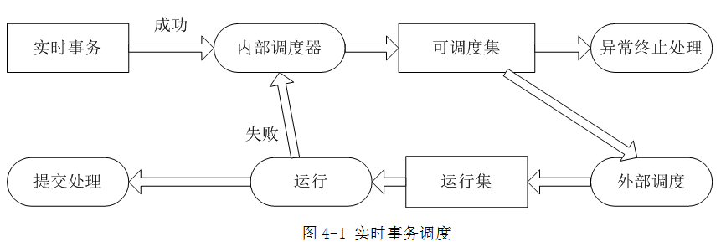
4.2事务的调度机制

Slide 13
4.2事务的调度机制
内部调度机制采用基于优先级的调度策略对事务的可调度集进行调度，相应的优先级分派策略有：
1. 执行时间最短优先
该策略将最高优先级分派给具有最短执行时间的替代，其优点是：
（1）执行时间最短空余时间就最长，成功的机会就更多；
（2）即使运行失败，运行对象也尽可能少地占有CPU，减轻CPU负担，同时将发现错误的时间尽可能提早，会有较多的时间重新调度其它对象。
2. 资源需求种类最少
3. 嵌套层次最少优先

Slide 14
4.3 事务的过载控制
下面介绍一种调度框架和由Hansson和Son提出的称为OR-ULD（Overload Resolution-Utility Loss Density，过载解决-利用率损失密度）的过载解决算法，该算法通过拒绝非重要的事务和以替代事务取代重要事务来解决临时过载问题。该算法具有以下的特点：
(1)操作在临时过载条件下，即仅在检测到临时过载的情况下调用；
(2)通过首先观测目前已经准入事务的资源预留，如果需要则取消以前预留的资源；
(3)处理多级事务负载，这些级别由它们的重要性来划分；
(4)使用多种过载解决策略；
(5)在调度器能够检测临时过载并显示出负载发生在哪些间隔的情况下，它把负载管理和调度分离开，因此可以和各种调度策略联合使用。

Slide 15
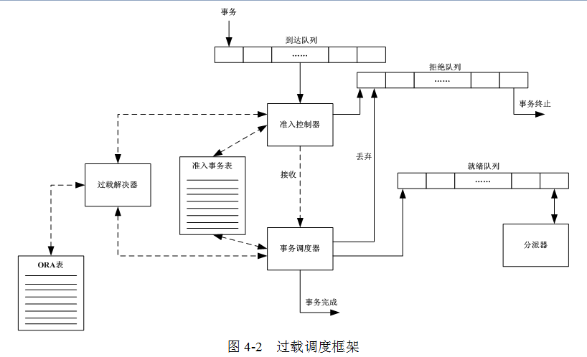
4.3 事务的过载控制
4.3.1 过载解决算法
1. 过载调度框架

Slide 16
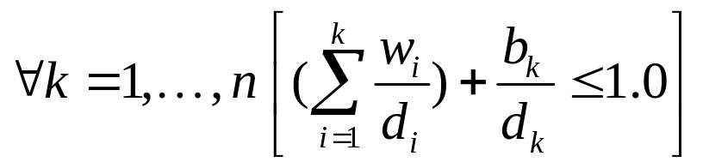
4.3 事务的过载控制
2. 部件间的交互
3. 准入控制算法
假设系统的当前时间为t0，在此之前没有事务请求，为了保证周期性和偶发事务的可调度性，以下的条件应被满足：
其中wi为事务τi最差情况下的执行时间，di为τi的截止期限，bk为事务k受到的阻塞时间。

Slide 17
4.3 事务的过载控制
4.3.2 过载管理算法
下面首先给出OR-ULD算法所需要的时间间隔，然后给出算法的详细步骤。
1. 临界过载间隔
2. 过载解决器
过载解决器的基本思想是生成过载解决规划（ORP），通过回收以前准入事务的时间以解决即将到来的临时过载。过载解决器的功能有：

Slide 18
4.3 事务的过载控制
(1)决定COI和计算解决过载时COI中需要回收的处理时间的数量；
(2)生成一个或者多个接近最优的过载解决规划(ORPs)，ORP中包括一系列过载解决行为（ORAs）以回收已接纳事务中的资源；
(3)确定当采用丢弃和替代策略接收一个事务时，考虑到相对的利用率损失或执行ORP的收益情况下是否执行一个ORPs；
(4)从合法的ORAs集合中，通过选择ORAs的一个子集建立一个ORP以减小总的利用率损失，并回收所需要的时间数目以接纳新事务。ORAs丢弃重要事务时将施加无限惩罚，因为这是不合法的。

Slide 19
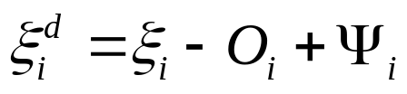
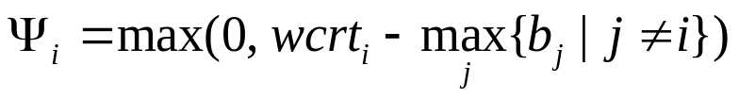

4.3 事务的过载控制
3. 计算ORA节省的时间
作为在任意事务τi上操作特定的ORA（如丢弃和取代）的结果，在临界过载间隔内节省的时间数量的计算方法如下。当丢弃一个事务τi的时候，回收的时间数量为：
其中为剩余的执行时间，Oi为中止事务的时间，为和阻塞相关的时间，定义为：
其中wcrti为τi的最长临界段的长度， 为τj所受到的阻塞时间。

Slide 20
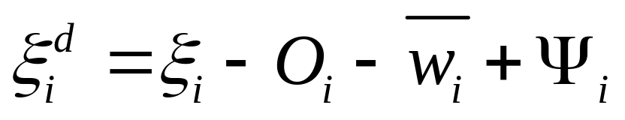


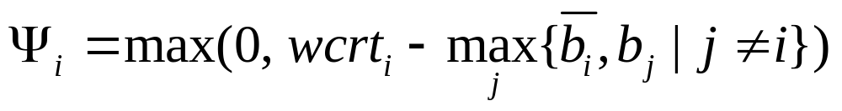
4.3 事务的过载控制
同理，可得到取代一个事务时节省的时间长度为：
其 中为替代事务的最差情况下的执行时间， 定义为：

Slide 21
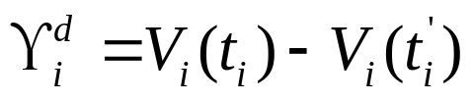

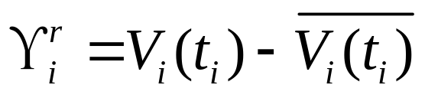
4.3 事务的过载控制
4. 计算由ORA引起的利用率损失
当丢弃事务的时候，利用率的损失是由满足截止期限所带来的收益和错过截止期限所带来的惩罚之间的差异，表示为：
其中ti为原始的结束时间，ti、为新的有效结束时间。
如果事务τi由它的替代事务 所取代，利用率损失的数量是两者的收益之差，表示为：

Slide 22

4.3 事务的过载控制
5. 生成过载解决规划的算法
OR-ULD试图选择最好的ORAs以节省在临界过载间隔内所需要的时间数。ORAs的选择通过结合利用率损失和由ORA回收的资源数量而进行。OR-ULD计算每个ORA的利用率损失密度 ，并对它进行排序。算法的步骤如下：
(1)生成COI中可能的ORAs的集合，并计算利用率损失密度；
(2)根据利用率损失密度排序ORAs；
(3)以递减的利用率损失密度迭代ORAs，添加它们到ORP中直到由新的ORP节省的时间总数大于或者等于所需要的时间数。

Slide 23
4.4事务的并发性
4.4.1并发控制特点
嵌入式实时数据库系统并发控制机制的特点主要体现在以下几个方面：
1. 并发执行的事务具有时间约束和依赖性
2. 必须满足硬实时事务的截止期限要求，尽可能满足软实时事务的截止期限要求
3. 一个正在运行的事务可以被更为紧急的事务抢占
4. 必须保证事务的原子性，被抢占的事务需要重启
5. 事务处理的正确性不仅依赖于逻辑结果，而且依赖于逻辑结果产生的时间

Slide 24
4.4事务的并发性
6. 系统宁可使用及时的部分正确的结果，也不使用过时的精确的结果
7. 数据一致性标准有所放松
8. 并发控制分化为两级
9. 评价性能的标准不是反应时间和系统吞吐率，而是系统的成功率

Slide 25
4.4事务的并发性
4.4.2正确性标准
传统事务必须满足逻辑正确性和内部一致性，其并发控制的正确性标准为可串行化，它有三种逐渐严格的形式：
1. 效果可串行化（Effect Serializable，ESR）
要求一个正确的并发调度产生与相同事务的一个串行调度一样的状态转换。即从相同的数据库初始状态，产生相同的数据库终结状态。
2. 视图可串行化（View Serializable，VSR）
不仅要求效果是可串行化的，而且两个调度有相同的数据视图（各事务读的数据及其顺序在两个调度中是一样的）。调度S1和S2如果满足下列条件，则它们是视图等价的：

Slide 26
4.4事务的并发性
(1)S1和S2有相同的事务和相同的操作；
(2)对于任意数据项x，如果Ti在S1中读来自于Tj的x，则在S2中读来自于Tj的x；
(3)对于每个x，如果wi（x）是S1中x的最后写，则它也是S2中的最后写。
如果一个调度等价于某些串行调度，则该调度是视图串行化的。
3. 冲突可串行化（Collision Serializable，CSR）
冲突可串行化要求一个正确的并发调度对于任意两个冲突操作的排序与相同事务的一个串行调度相同。

Slide 27
4.4事务的并发性
4.4.3并发控制策略
传统并发控制策略并不适合RTDB（Real-Time Database，实时数据库）。因为其除了要求数据一致性，还必须满足时间限制条件。此外RTDB性能目标与传统性能目标有着根本的不同，它是使截止时间内完成事务的数量为最大而不是要求并发执行的事务数量保持为最大。RTDB事务优先级采用两种方法，即最早截止时间优先和最小松弛时间优先。

Slide 28
4.4事务的并发性
1. 悲观的并发控制
(1)优先级中止(Priority Abort)
(2)优先级继承（Priority Inheritance）
(3)有条件的优先级继承（Conditional Priority Inheritance）
2. 乐观的并发控制
(1)基于广播提交的乐观并发控制（OCC with Broadcast Commit）
(2)WAIT50
(3)时间戳排序（Timestamp Ordering）
(4)多版本的并发控制（Multiversion Concurrency Control）
(5)混合算法（Hybird Algorithm）

Slide 29
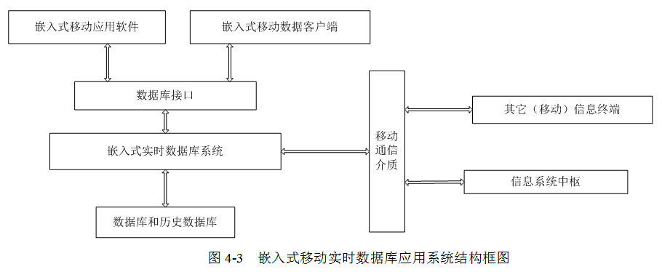
4.5事务的实时性和移动性
除了上述特点外，事务还具有实时性、移动性、主动性等特点，下面简单介绍一下实时性和移动性。
4.5.1实时性

Slide 30
4.5事务的实时性和移动性
影响嵌入式移动应用系统实时性的主要因素有以下几个方面：
1. 数据和资源的冲突
2. 事务间的相互依赖性
3. 新事务的动态产生
4. 磁盘数据I/O
5. 移动通信过程

Slide 31
4.5事务的实时性和移动性
在需要考虑实时性的情况下，在对嵌入式移动应用系统进行设计时，需要着重考虑以下五个方面来提高嵌入式移动数据库的响应速度，从而满足整个嵌入式系统的实时性要求。
1. 针对选用的嵌入式实时操作系统和嵌入式硬件平台设计合理的数据模型
2. 选用合理的数据存储物理结构
3. 优化查询性能
4. 优化事务处理策略和算法
5. 优化移动通信过程

Slide 32
4.5事务的实时性和移动性
(1)根据网络连接情况来确定事务处理的优先级，网络连接速度高的事务请求优先处理；
(2)根据操作时间来确定事务是否迁移，即长时间的事务操作将全部迁移到服务器上执行，无需保证网络的持续畅通；
(3)根据数据量的大小来确定事务是上载执行还是下载数据副本执行后上载；
(4)事务处理过程中，网络断接处理时采用服务器发现机制还是采用客户端声明机制；
(5)事务移动(如位置相关查询)过程中的用户位置属性的实时更新；
(6)完善的日志记录策略。

Slide 33
4.5事务的实时性和移动性
4.5.2移动性
随着通讯技术和计算机网络的飞速发展，越来越多的企业已经不满足于传统方式下的信息交换和数据管理方式，移动计算方式的信息交流带来了新的机遇和挑战。但是，无线网络在我国目前还不十分普及，移动工作人员的流动性又很强，工作环境变动频繁，要求移动设备应提供基于本地的信息和应用，实现离线工作模式，这就对移动终端的数据管理功能提出了新的要求。而嵌入式数据库系统是实现企业移动计算的关键技术。

Slide 34
4.5事务的实时性和移动性
1. 移动计算
移动计算(Mobile Computing，MC)和网络基础设施(Network Infrastructure)、电子商务(E-Commerce)以及软件重用技术(Software Reuse Technology)一起被看作是对未来最有影响力的四大技术。采用移动计算技术能够实现在没有硬件环境的支持下也能使计算机以及其它终端设备实现数据传输和资源共享。其作用是将用户需要的信息在任何时间、地点，及时、准确地提供给用户使用。

Slide 35
4.5事务的实时性和移动性
2. 移动数据库
传统的分布式计算机系统中，各个结点之间需要通过固定的网线连接并保持网络连接的持续性，而移动计算技术的引入并不满足这种网络连接的前提条件。移动数据库是一种在移动环境下支持数据传送的分布式数据库，其数据传送在物理上是分散的而在逻辑上是集中的。

Slide 36
4.5事务的实时性和移动性
嵌入式数据库与移动计算密切相关，下面简单介绍典型的移动计算环境。
典型的移动计算环境有：
(1) 智能计算设备+无线网络。通过无线网络，智能计算设备可以随时进入MC主网络；
(2) 智能计算设备+调制解调器+电话网络。在不同地点，将调制解调器和附近的电话相连接，通过电话网进入MC主网络；
(3) 移动用户+传统工作站+传统有线网络。移动用户在不同场地使用静态计算机获得 MC的服务。

Slide 37
本章小结
本章首先介绍了嵌入式数据库中事务的特点和模型，其中的事务除了具有传统数据库中事务的ACID特点之外，还具有实时性、移动性等特征；嵌入式数据库中事务的任务通常由多个替代组成，以满足在不同应用中实时性、资源方面的要求。其次介绍了实时事务的调度机制，实时事务运行前需要进行预分析，选择合适的替代进行运行。事务运行过程中的过载可以通过载管理机制来解决，包括拒绝和终止过载期间的事务、事务迁徙和事务取代等。最后介绍了嵌入式数据库事务的实时性和移动性，包括影响实时性的因素、提高实时性的措施，以及移动计算和移动数据库等。

Slide 38
习 题 4
一．简答题
1. 传统数据库的事务与嵌入式数据库的事务有什么区别？
2. 实时事务内部调度器的优先级分派策略有哪些？
3. OR-ULD过载调度框架分为哪几部分？
4. 嵌入式数据库的并发控制有哪些策略？
5. 实时数据库有什么特点？实时事务与传统事务相比有什么区别？

Slide 39
4.5事务的实时性和移动性
二．填空题
1. 事务拥有原子性、隔离性、 、持久性四个属性。
2. 实时事务预分析的步骤为 、 、 。
3. 并发控制的正确性标准是 、视图可串行、冲突可串行。

Slide 40

谢谢！

